Slide 1
Témazáró I. Python gyakroló

Slide 2
Gyorsfeladatok
1. Írja ki a kedvenc Játékának a nevét a konzolra!

Slide 3
Gyorsfeladatok
2. Kérjen be a felhasználótól egy gyümölcsöt majd írja ki a következő formátumban: A beírt gyümölcs a(z) alma.

Slide 4
Gyorsfeladatok
3. Kérjen be egy számot a felhasználótól, majd adjon hozzá 10, majd szorozza meg 3-al és írja ki a képernyőre a végeredményt

Slide 5
Gyorsfeladatok
4. Kérjen be 3 db számot a felhasználótól és írja ki a 3 db szám összegét a konzolra.

Slide 6
Gyorsfeladatok
5. Kérjen be a felhasználótól 2 db számot és írja ki a képernyőre a nagyobbikat

Slide 7
Gyorsfeladatok
6. Kérjen be egy számot a felhasználótól és döntse el róla, hogy páros szám-e. Ha páros írja ki hogy páros, ha páratlan akkor azt, hogy páratlan.

Slide 8
Gyorsfeladatok
7. Kérjen be egy számot a felhasználótól és döntse el, hogy nagyobb e mint 10, kisebb e mint 10, vagy pontosan 10 és ennek megfelelő üzenetet írjon a konzolra.

Slide 9
Gyorsfeladatok
8. Írja ki a számokat 401 és 500 között

Slide 10
Gyorsfeladatok
9. Írja ki a számokat 100-tól csökkenő sorrendben egészen 1-ig.

Slide 11
Gyorsfeladatok
10. Hozzon létre egy 20 elemű listát amibe véletlen számokat generál 1 és 10 között, majd írja ki a képernyőre a számokat.

Slide 12
Gyorsfeladatok
11. Hozzon létre egy 20 elemű listát amibe véletlen számokat generál 1 és 100 között, majd állapítsa meg, hogy az 10,20 vagy a 30 benne van e?

Slide 13
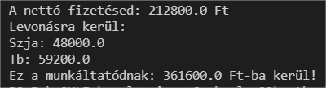
Bruttó nettó kalkulátor
Kérje be a felhasználótól a bruttó fizetésének az összegét (egész szám)
Számolja ki belőle az Személyi Jövedelem Adóját (SZJA) (a bruttó összeg 15%-a)
Számolja ki belőle a társadalom biztosítási (TB) összeget ( a bruttó összeg 18.5%-a)
Számolja ki belőle a Szociális hozzájárulást (SZOCHO) (a bruttó összeg 13%-a)
Számolja ki a nettó fizetést (Bruttó fizetésből levonja az SZJA-t és levonja a TB-t).
Számolja ki a munkáltató költségét (Bruttó fizetés plusz a SZOCHO).
Írja ki az eredményeket az alábbi minta alapján:

Slide 14
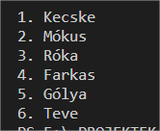
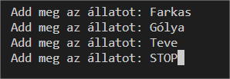
Egyszerű lista
Hozzon létre egy listát állatok néven, melybe 3 állatnév szerepeljen (Kecske, Mókus, Róka)
Kérjen be a felhasználótól addig további állatokat még a felhasználó a STOP szót nem írja be.
Ezután törölje a képernyőt, majd írja ki a lista összes elemét sorszámozva!

Slide 15
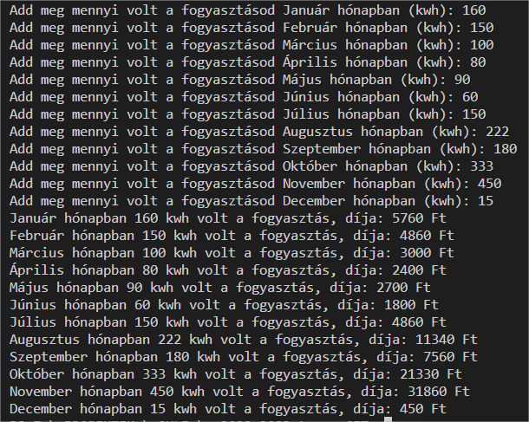
Rezsikalkulátor
Kérje be a felhasználótól az elmúlt 12 hónap áram fogyasztását (mértékegység: kwh), és tárolja le egy listában.
A bekérésnél mindig a hónap nevét írja ki!
Számolja ki mennyi volt a havi illetve az elmúlt 12 hónap összes fogyasztása ha: - egy kwh 30 Ft (ár1) ameddig nem haladja meg a 144kwh/hó a felett 90 Ft (ár2)
Képletek a számoláshoz:
ha a fogyasztás kisebb vagy egyenlő mint 144:
ár = fogyasztás*ár1
ha a fogyasztás nagyobb mint 144:
ár = (144*ár1)+((fogyasztás-144)*ár2)

Slide 16
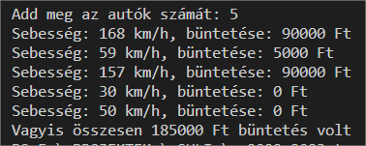
Sebességmérés
A felhasználótól kérjen be egy darabszámot, amely az autók száma lesz.
Véletlenszerűn állítsa elő az autók sebességeket 20-170 között, és tárolja is le (sebessegek)
Ezután vizsgálja meg a sebességeket és állapítsa meg a büntetések mértékét
A büntetések összértékét írja ki a végén
<=50: 0 Ft
51 és 60 között: 5.000 Ft
61 és 80 között: 15.000 Ft
81<: 90.000 Ft

Slide 17
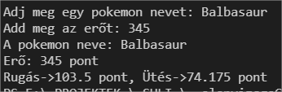
Pokemon
Készítsen egy programot mely: Bekér egy Pokemon nevet (nev), madj bekér egy Erő pontszámot (ero) a felhasználótól. A bekért adatok alapján kiszámolja az ütési pontszámot ami az erő felének a 43%-a, illetve kiszámolja a rúgási pontszámot ami az erő harmadának a 90%-a. A bekért és kiszámolt adatokat írja ki az alábbi minta alapkán:

Slide 18
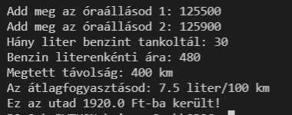
Tankolás
A feladatban egy autó átlagfogyasztását kell kiszámolnia. Kérjük be a felhasználótól a teletankoláskori kilométeróra állását (A). Ezután kérjük be a következő tankoláskori óraállást feltételezve, hogy valamennyit mentünk az autóval (B). Kérjük be hány liter benzint tankoltunk (C). Kérje be mennyibe kerül egy liter benzin (benzinAr). Számolja ki a megtett távolságot km-ben (B-A). Számolja ki mennyibe került a megtett út! ((B-A)/100*benzinAr). Az átlagfogyasztás kiszámolás képlete: (C/(B-A))*100. Az alábbi mintának megfelelően írja ki a képernyőre a kiszámolt adatokat:

Slide 19

Burkolás
Készítsen egy programot, amely kiszámolja a burkolási költségét egy szobának. Kérje be a szoba szélességét, és a szoba hosszúságát méterben. Ezután kérje az egy m2 –i burkolási árat. Számolja ki a szoba területét (szelesseg*hosszuság). Számolja ki a burkolási költséget, ami terület és a burkolási árának a szorzata, tíz százalékkal növelve (négyzetméter*burkolási ár*1.1). Az eredményt az alábbi módon írja ki a képernyőre:

